Slide 1
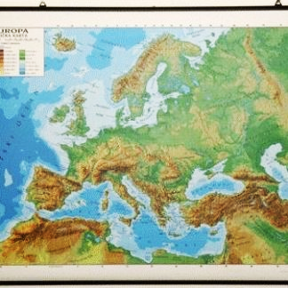
СЈЕВЕРНА ЕВРОПА – ГЕОГРАФСКЕ ОДЛИКЕ

Slide 2
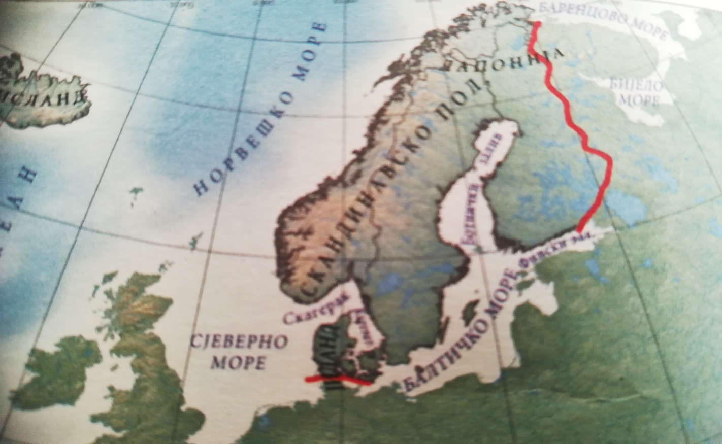
ГРАНИЦЕ И ГЕОГРАФСКИ ПОЛОЖАЈ -Сјеверна Европа обухвата два полуострва: Јиланд и Скандинавско полуострво. -Регију ограничавају Норвешко море, Сјеверно море, Балтичко море и Баренцово море, а на истоку је граница са Руском федерацијом. -Математичко-географски положај регије је релативно неповољан.

Slide 3
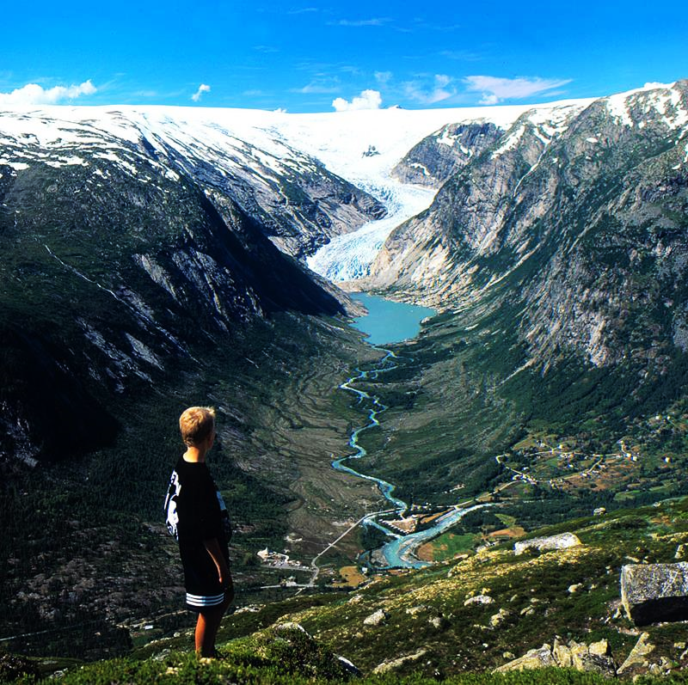
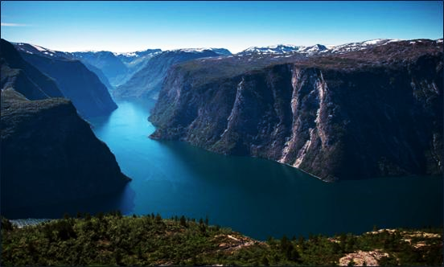
ФИЗИЧКОГЕОГРАФСКЕ ОДЛИКЕ -Рељеф Сјеверне Европе је настао након завршетка леденог доба, а облике рељефа су дефинисали ледници својим ерозивним радом. -Главне рељефне цјелине чине Балтички штит на истоку и старе громадне Скандинавске планине на западу. -Радом ледника настали су посебни облици рељефа које називамо фјелдови (заравњене висоравни) и фјордови(уски, дугачки и дубоки заливи стрмих страна).

Slide 4
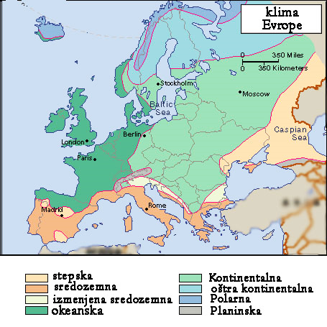
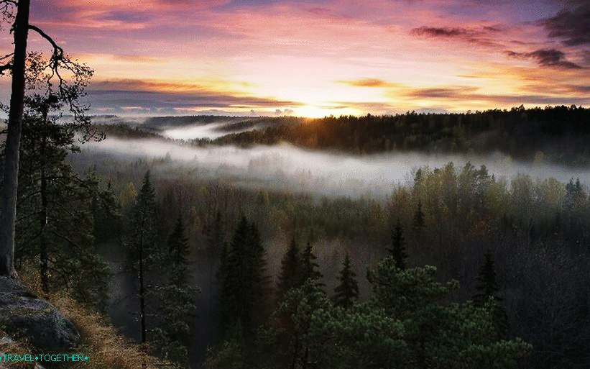
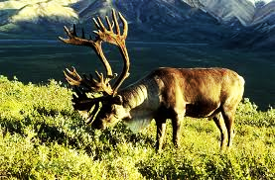
-Фактори који одређују климу Сјеверне Европе су географска ширина, распоред копна и мора и топла Голфска морска струја. -Типови климе су океанска, континентална, умјереноконтинентална и поларна. Вегетацију чине тундре, тајге, листопадне шуме и степе. Симбол животиљског свијета је сјеверни јелен (ирвас),а на крајњем сјеверу поларни медвјед. Ријеке Сјеверне Европе припадају сливу Атланског океана и Балтичког мора. -Сјеверна Европа је богата језерима која су углавном ледничког поријекла.

Slide 5
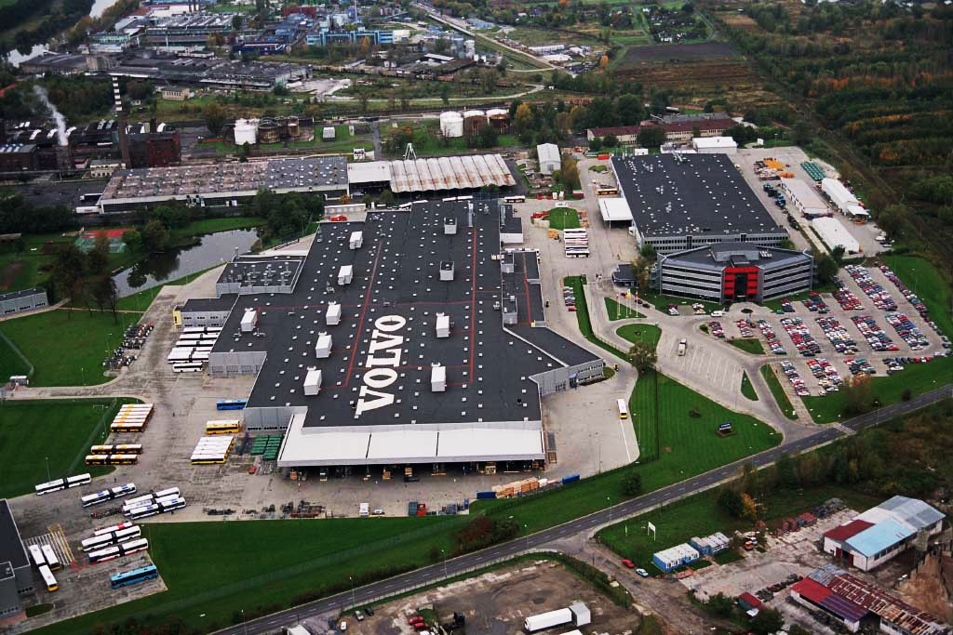
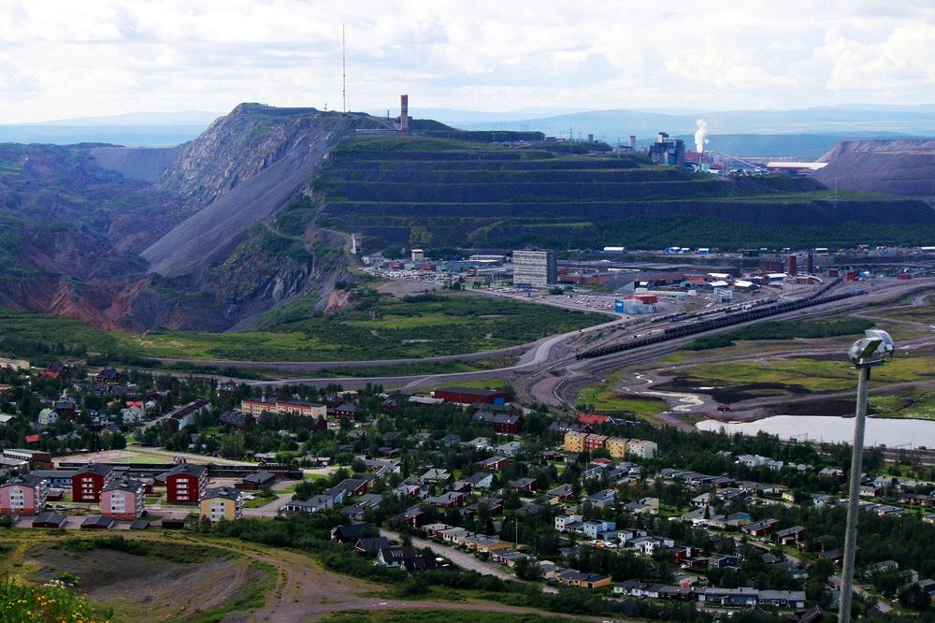
ДРУШТВЕНОГЕОГРАФСКЕ ОДЛИКЕ -Сјеверну Европу претежно насељавају германски народи( Норвежани, Швеђани, Исланђани и Данци), и народи који припадају угро-финској групи народа (Финци и Лапонци). -Главна обиљежја становништва ове регије су припадност хришћанској религији(протестантизам), низак и негативан природни прираштај и мала густина насељености. -Земље Сјеверне Европе убрајају се у привредно најразвијеније индустријске земље Европе. Располажу значајним природним богатствима, као што су шуме, водена снага, руда гвожђа, нафта и гас. -У овој регији развијене су све гране индустрије чији развој се углавном заснива на домаћим сировинама: црна металургија, бродоградња, електронска индустрија („Нокиа“), аутомобилска индустрија(„Волво“) и дрвна индустрија („Икеа“). -Традиционалне привредне гране су поморство и риболов а добро је развијена пољопривреда.

Slide 6
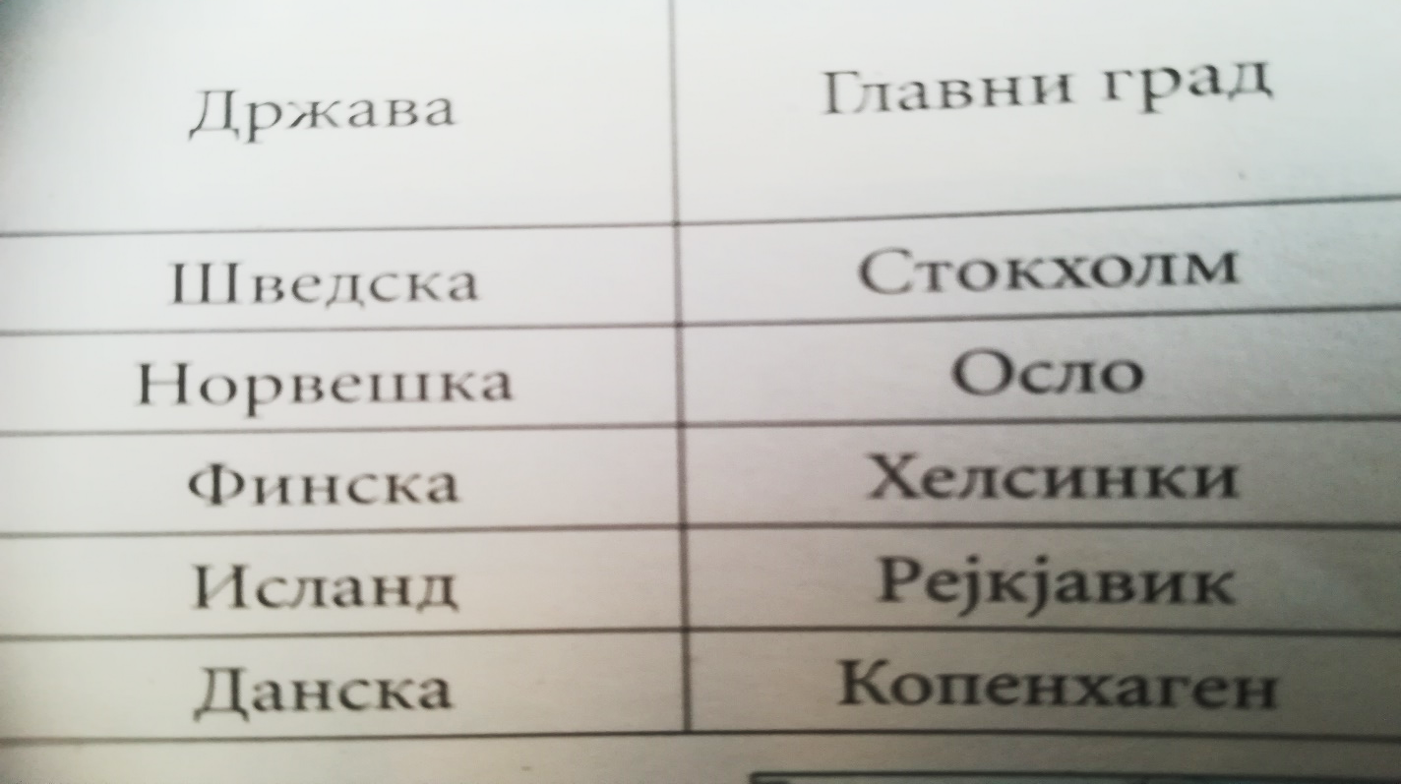
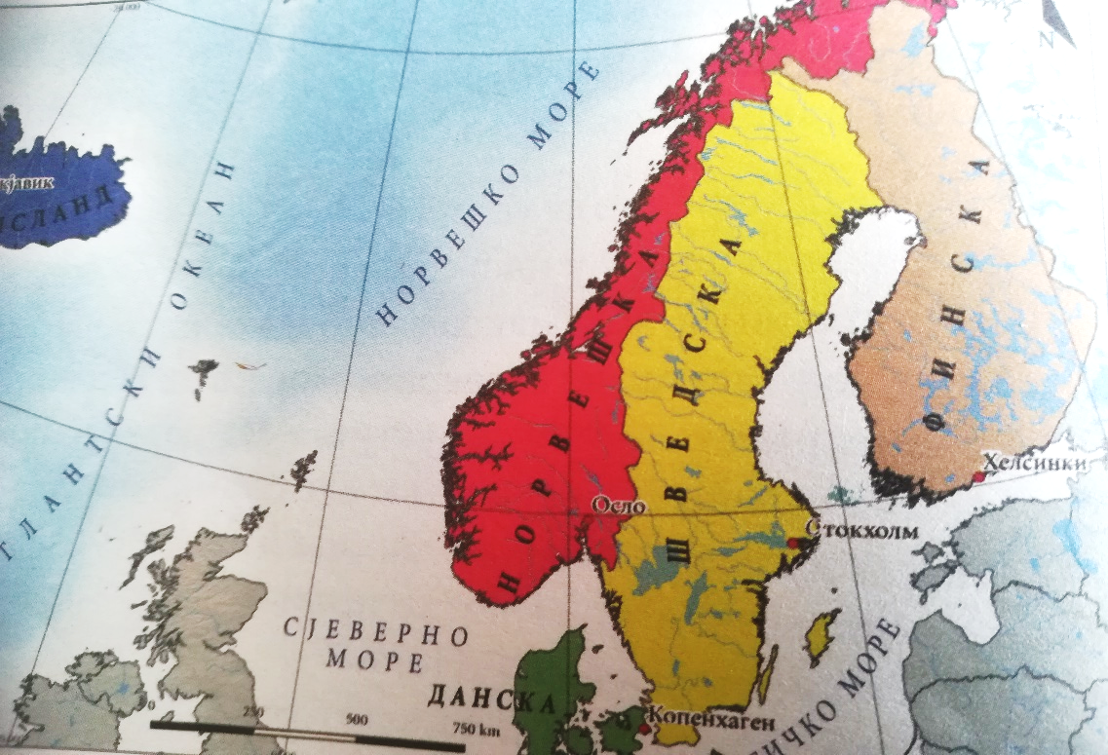
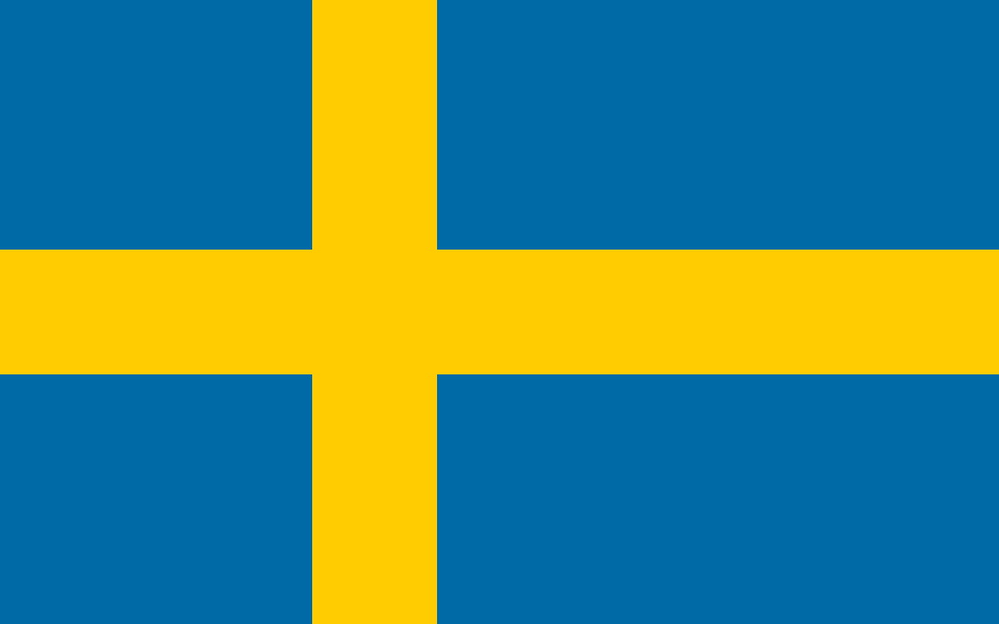
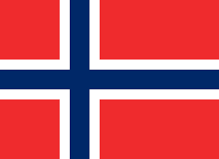
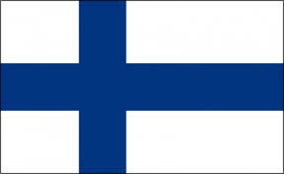
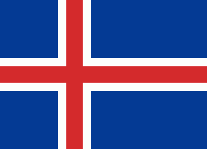
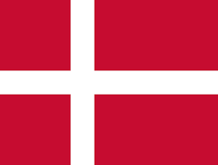
ПОЛИТИЧКА ПОДЈЕЛА -Регију чини пет држава: Шведска, Норвешка, Финска, Исланд и Данска у којима живи око 26 милиона становника. -Регији политички припада и највеће острво на свијету Гренланд, у саставу Данске, иако је оно у географском погледу дио Сјеверне Америке.

Slide 7
Задаћа: -За домаћу задаћу, на сајту Републичког педагошког завода, у оквиру секције настава на даљину(Е – Настава), пронаћи квиз знања за понављање наставног садржаја Сјеверна Европа. Вашим предметним наставницима прослиједићете само одговоре на питања из квиза! ( одговоре пишете у свеске и шаљете наставницима слику, или електронски путем Google учионице)

